Slide 1
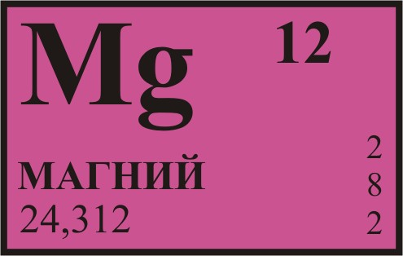
Магний и его биологическая роль
Федеральное государственное бюджетное образовательное учреждение высшего образования
"Красноярский государственный медицинский университет
имени профессора В.Ф. Войно-Ясенецкого"
Министерства здравоохранения Российской Федерации
Кафедра биологической химии с курсом медицинской, фармацевтической и токсикологической химии
Работу выполнила: Студентка 301 группы 3 курса специальности «Медицинская кибернетика» Барышникова Валентина

Slide 2
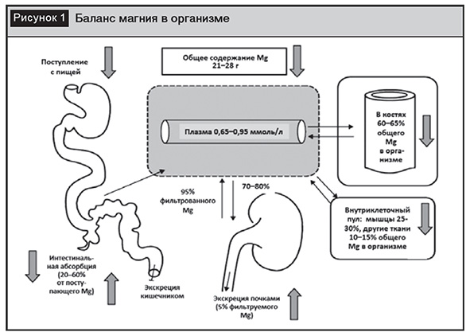
Содержание в клетках
Макроэлемент (0,02-0,03%)
0,65-0,95 ммоль/л в плазме крови
http://www.mednovosti.by/UserFiles_ypocom/Image/statji_MN/2018/2/1%202-2018.jpg

Slide 3
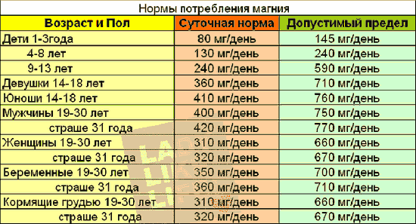
Суточная потребность и источники
300-400 мг/сут
Источники: Гречка, горчица, кедровые орехи, миндаль, фисташки, арахис, фундук, морская капуста, горох, грецкий орех, фасоль, овсянка, пшено
http://frau-madam.com/vliyanie-magniya-na-zdorove-i-dolgoletie-cheloveka.html

Slide 4
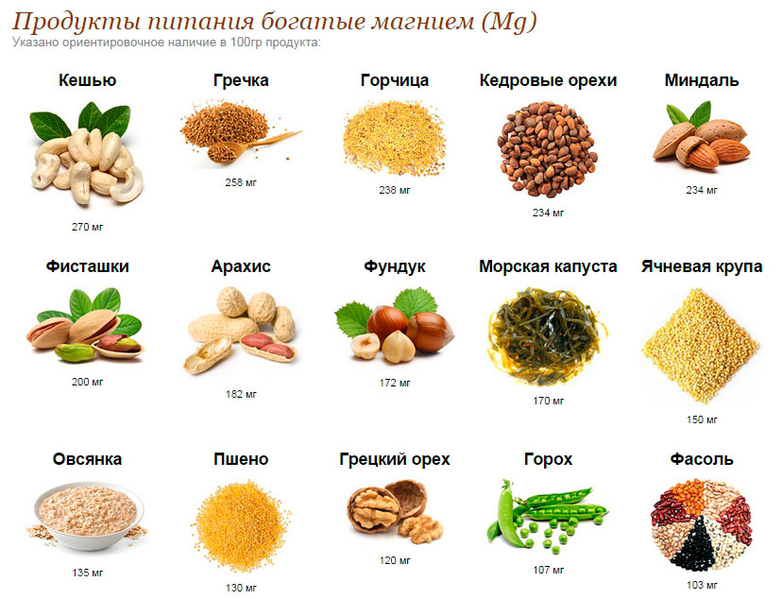

Slide 5
Биологическая роль
Участвует в работе около 500 ферментов
Синтез белка
Ионные насосы
синтез важнейших нейропептидов, синтез и деградация катехоламинов, ах
Формирование костей

Slide 6
Регуляция содержания
Увеличение содержание магния за счет паратгормона
Уменьшение – альдостерон, кальцитонин, кальцитриол

Slide 7
Снижение и повышение концентрации магния
Дефицит магния | Избыток магния
Утомляемость, раздражительность; потеря аппетита, тошнота, рвота, диарея, запоры; заболевания ссс (аритмии, ангиоспазмы, стенокардия, гипертоническая болезнь); истощение функции надпочечников; начальные стадии развития сахарного диабета; мышечная слабость, судороги мышц; начальные стадии развития мочекаменной и желчнокаменной болезни; иммунодефициты (возможно, повышенный риск опухолевых заболеваний). | Вялость, сонливость, снижение работоспособности; диарея.

Slide 8
Благодарю за внимание

